Slide 1
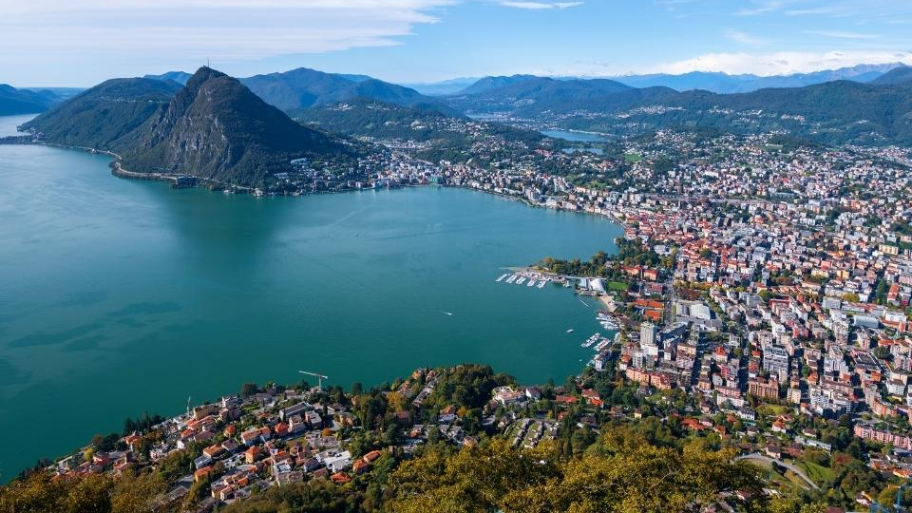
Concorso
La città intelligente dei laghi
Arianna Baldini, Giorgio Bazzani e Luke Bürgisser 3E
Liceo Cantonale di Lugano 1

Slide 2
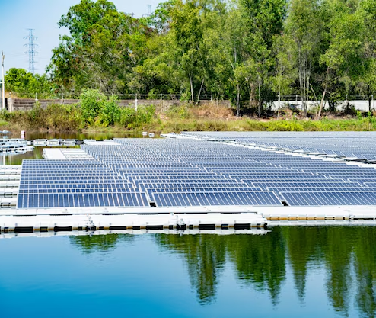
PANNELLI SOLARI NEL LAGO
  Oggi tutti parliamo di sostenibilità e di energie rinnovabili. L’idea di installare pannelli fotovoltaici sul Lago di Lugano, vicino ad Agno, può sembrare allettante: perché non sfruttare lo specchio d’acqua invece di togliere spazio alla terra? L’obiettivo di questo progetto è capire se questa idea funzionerebbe davvero, sia in termini di energia prodotta, sia di impatto sull’ambiente e sulla comunità.

Slide 3
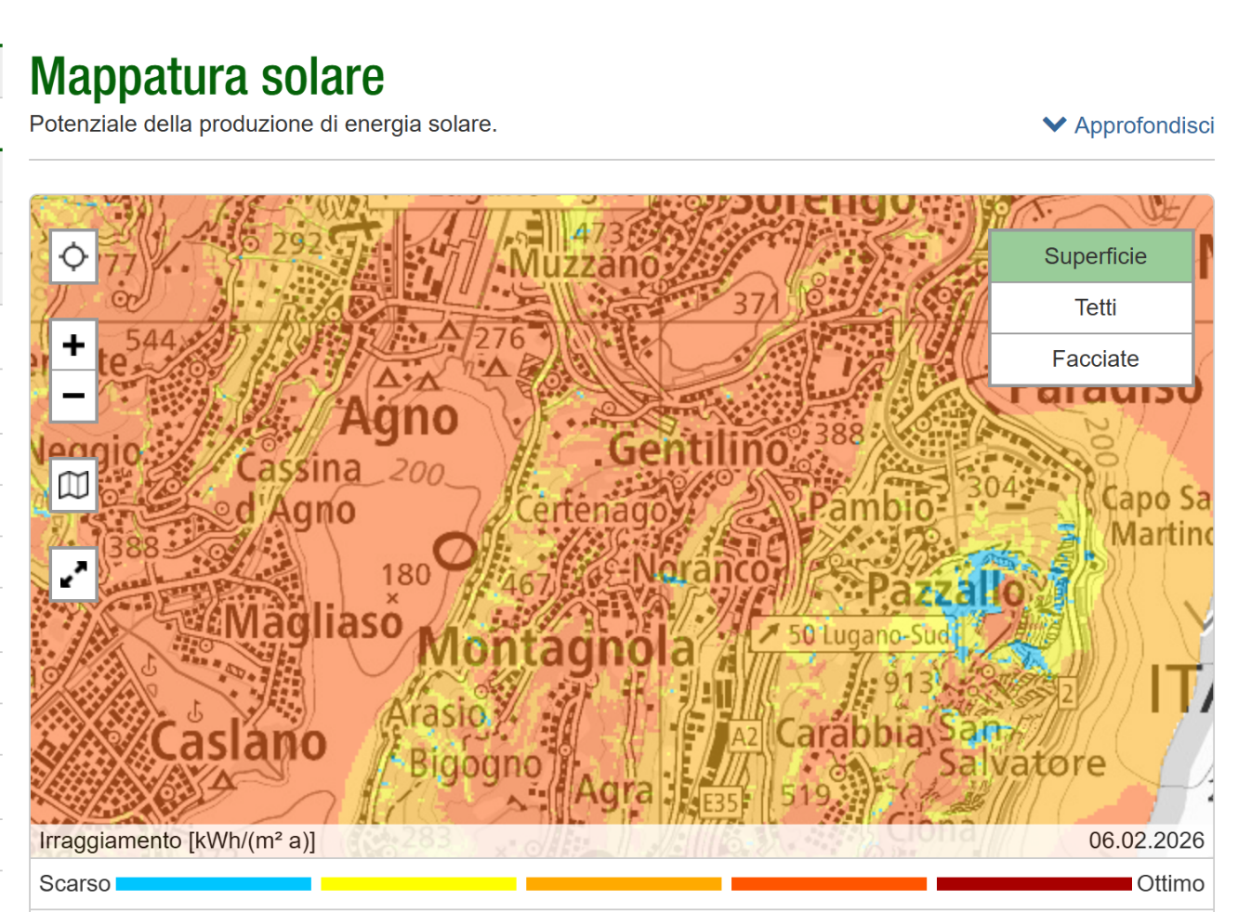

QUALE ZONA SAREBBE MEGLIO?
Ramo di Agno – Bioggio – Muzzano
zona tranquilla → con attività di pesca e turismo
CONSEGUENZE:
Cambiare l’aspetto naturale del lago
Creare ostacoli per chi usa la barca o fa sport acquatici
Possibilmente disturbare pesci e piante acquatiche
!!! Anche se piccole, queste conseguenze contano quando si parla di sostenibilità.

Slide 4
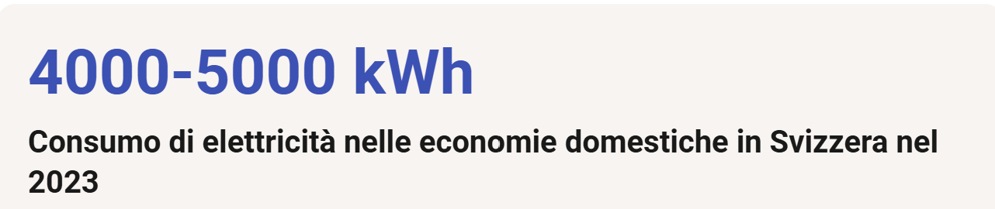
RESA ENERGETICA
→Supponiamo di usare solo 2.000 m² di lago (un quinto di un ettaro), quindi un impianto molto ridotto:
Con i pannelli moderni, potremmo generare circa 360–440 MWh all’anno
Equivalente al consumo di circa 80–100 case all’anno
Anche riducendo lo spazio, la produzione resta molto limitata rispetto al fabbisogno totale della zona.

Slide 5
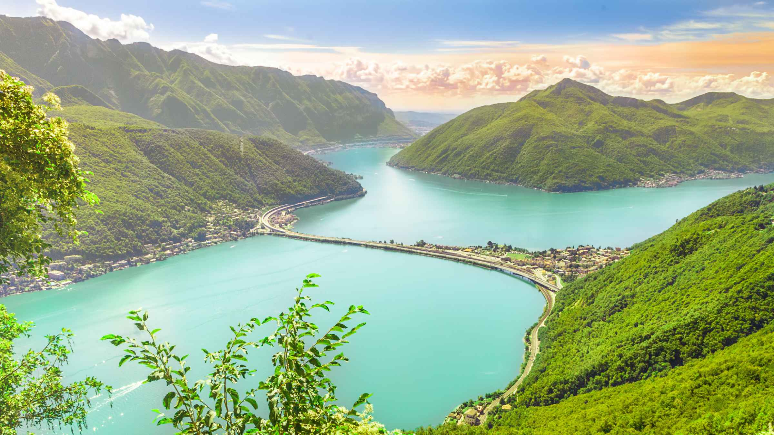
IMPATTO AMBIENTALE
Anche con pochi pannelli:
→Riduzione luce nell’acqua: qualche effetto sugli organismi acquatici potrebbe esserci, anche se ridotto
→Aspetto del lago: l’impatto visivo è minore, ma comunque percepibile per chi naviga o passeggia lungo la riva
→Manutenzione: rimane più complessa rispetto ai pannelli a terra o sui tetti
Ridurre la superficie aiuta, ma non elimina del tutto problemi tecnici e ambientali. ☹☹☹

Slide 6
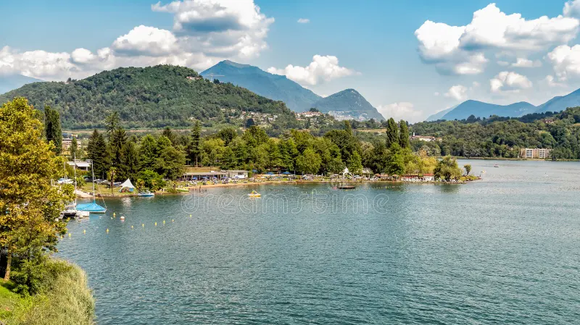
CONCLUSIONI
Anche usando uno spazio ridotto, installare pannelli sul Lago di Lugano ad Agno non vale la pena.
Motivi principali:
Energia prodotta troppo limitata
Costi di manutenzione e realizzazione ancora elevati
Piccolo ma reale impatto su ambiente e paesaggio

Slide 7
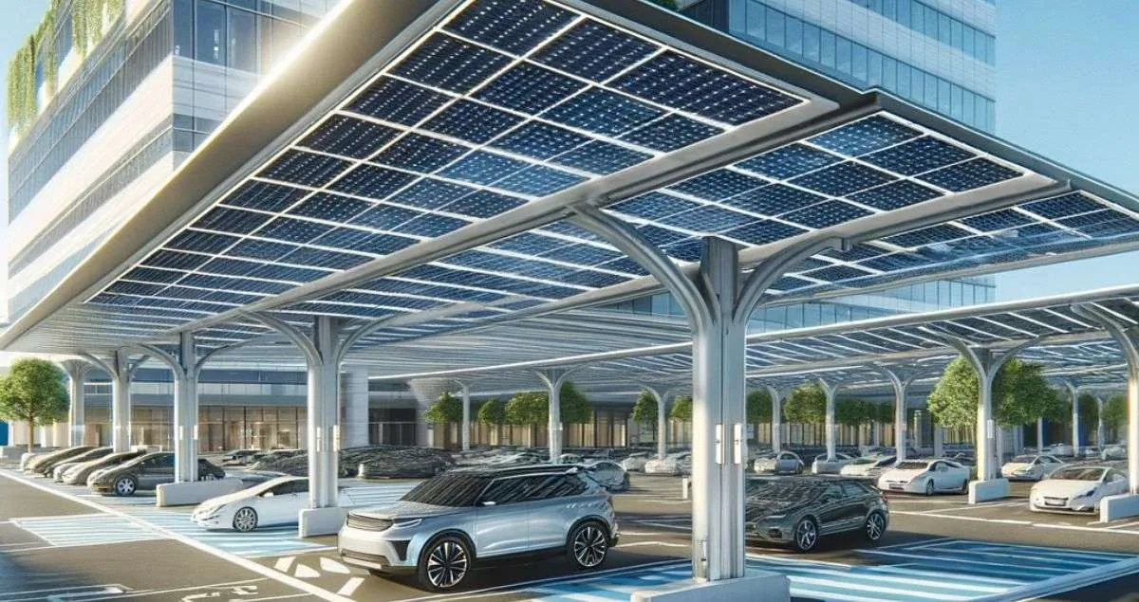
PARCHEGGI FOTOVOLTAICI
I parcheggi fotovoltaici sono coperture speciali, come pensiline, progettate per ospitare pannelli solari. Queste strutture non solo proteggono i veicoli dalle intemperie, ma producono anche energia elettrica rinnovabile. Possono essere installate in vari contesti, come parcheggi pubblici, aziendali o resi
denziali, e sono realizzate in materiali come acciaio, legno o alluminio.

Slide 8
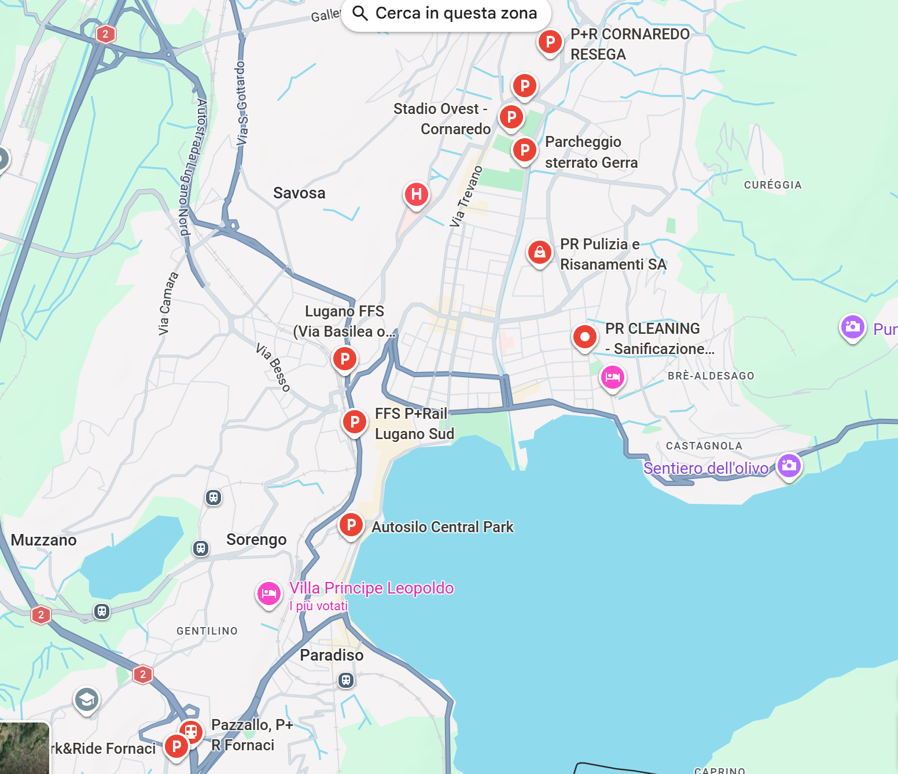








DOVE VERREBBERO INSTALLATI?
Parcheggio Stazione: 79 posti
P+R Resega: 400 posti
Parcheggio Campo Marzio:164 posti
P+R Fornaci: 400 posti

Slide 9
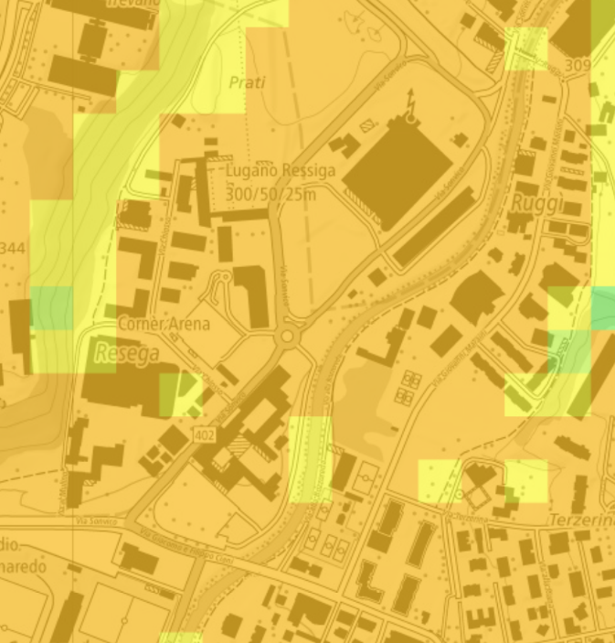
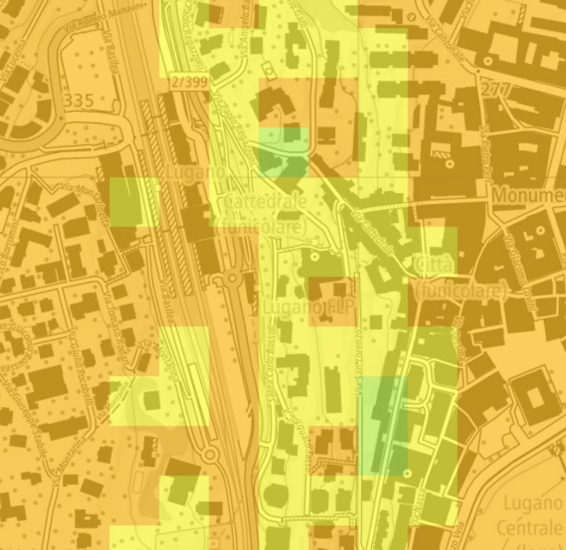
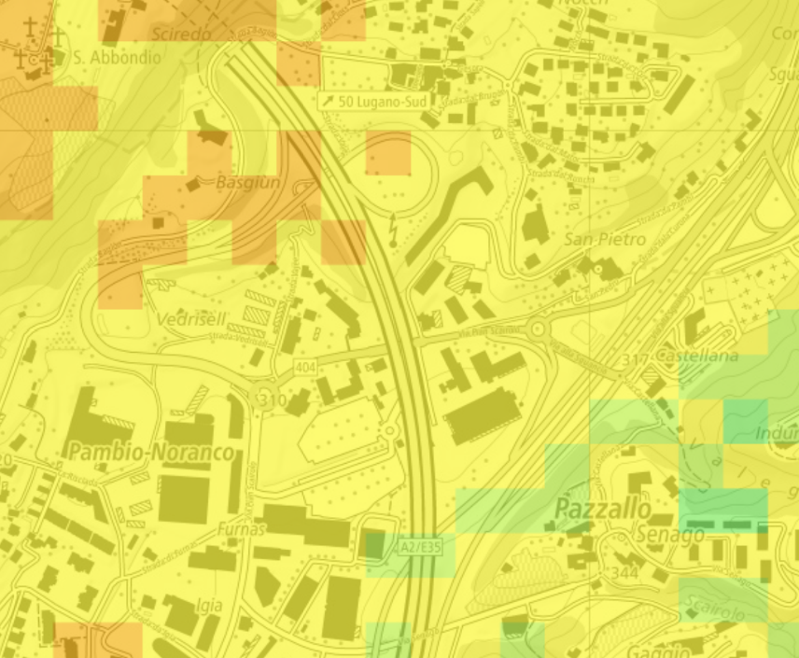
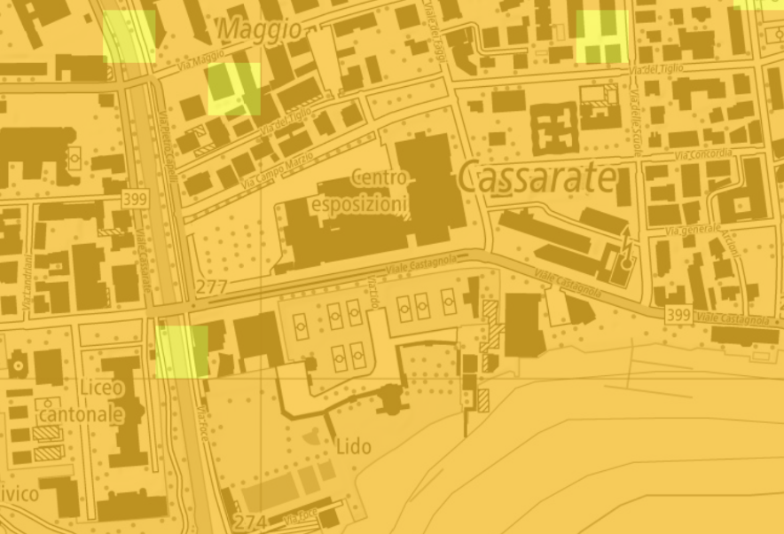
Consideriamo l’irradazione solare di questi luoghi
COSA POSSIAMO CONCLUDERE?
Hanno tutte buone irradazioni solari ma forse il parcheggio P+R Fornaci non va considerate come idoneo (ha i valori minori).

Slide 10
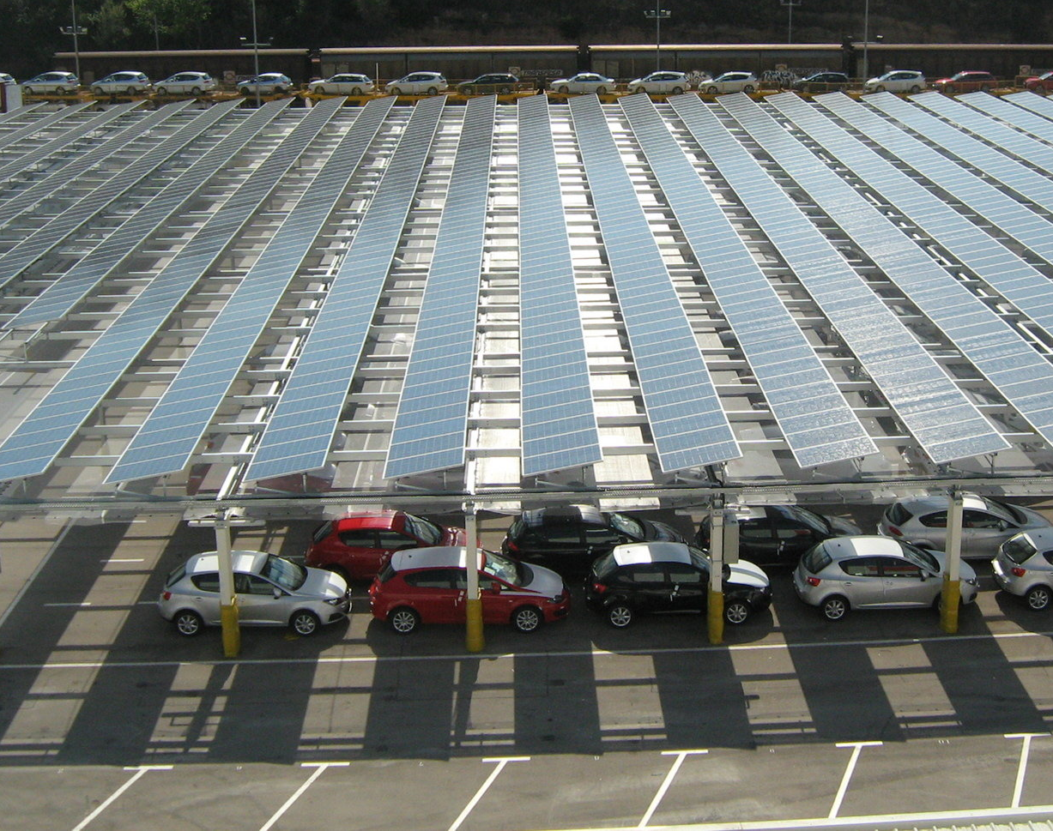
PERCHÉ RAPPRESENTANO UNA SCELTA SOSTENIBILE?
Producono energia sostenibile
Offrono ombreggiamento ai vecoli → risolvono il problema delle isole di calore
Possono alimentare colonnine di ricarica per machine elettriche
Non consumano nuovo suolo (riutilizzano aree già asfaltate)

Slide 11

PROGETTO PILOTA : P+R RESEGA
Posizione: Via Sonvico, Lugano, Svizzera
Capacità: ca. 400 posti auto
Tipologia struttura: Parcheggio all’aperto
Esposizione solare: molto buona

Slide 12
L’IMPIANTO FOTOVOLTAICO
Ipotizzando che un posto auto sia grande ca. 12-15 m quadri → Superficie totale: 4800-6000 m quadri → in media 5400 m2
CALCOLO DELLA POTENZA DEI PANNELLI
Un modulo moderno produce ca. 200 W/m2 → consideriamo pero lo spazio tra i parcheggi e potenziali perdite → 150 W/ m2 effettivi
CALCOLO DELLA PRODUZIONE ANNUA
In Ticino è ca. 1050-1150 kWp/anno → prendiamo 1000 kWp/anno
Considerando come prima perdite e scarti di energia
KWp: Kilo Watt picco
Potenza: 5400 m2 x 150 W/m2 =810 kWp
Arrotondiamo a 800 kWp
Produzione annua stimata: 1000 kWp/anno x 800 kWp =800 MWh

Slide 13
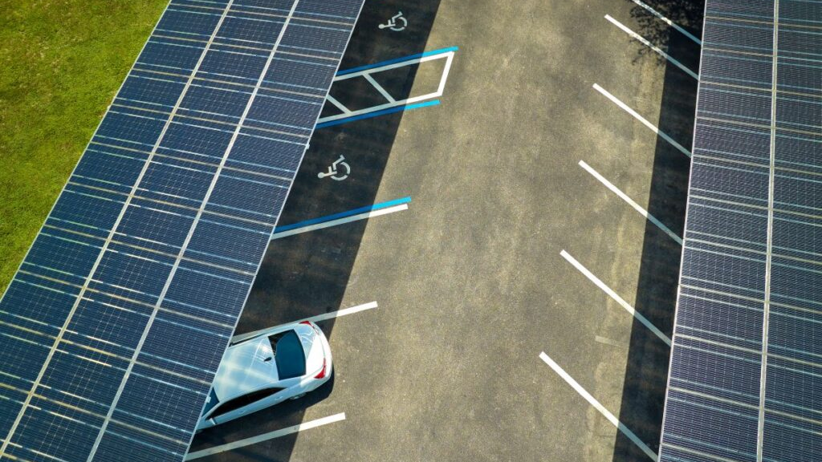
ALTRI ASPETTI INTERESSANTI…
CO2 evitata: 320 tonnellate
CALCOLO RIDUZIONE EMISSIONI DI CO2 (Per stimare la CO₂ evitata si usa un fattore medio di emissione)
Media elettrica europea: 0,4 kg CO2 /kWh → 800’000 x 0,4 = 320’000 kgCO2
COLONNINE PER RICARICA→ Si suppone: 10 colonnine, ogni auto ricarica in media 50 kWh, 1 ricarica al Giorno
10 x 50 x 365 = 182’500 kWh/anno → Le colonnine impiegano 182’500 kWh/anno dell’energia ricavata
Rimane: 800’000-182’500 = 617’500 kWh → che possono essere VENDUTI,
ACCUMULATI IN BATTERIE APPOSITE O UTILIZZATI PER ILLUMINAZIONE O SERVIZI DELLA CORNER ARENA
COSTO IMPIANTO (COSTO MEDIO CARPORT IN SVIZZERA 1400-1600 CHF/ kWp → VALORE MEDIO 1500 CHF)
800 x 1500= 1’200’000 CHF → investimento: 1,2 milioni
RICAVI (PREZZO ENERGIA MEDIO : 0,29 centesimi/kWh
800’000 x 0,29 = 232’000 CHF/anno

Slide 14
ALTRI ASPETTI INTERESSANTI…
TEMPO DI RITORNO DELL’INVESTIMENTO:
1’200’000 diviso 232’000 = 5,17 anni PAYBACK: ca. 5 anni
(considerando anche sussidi cantonali)
QUINDI….
Impatti positivi
✔️ Produzione di energia pulita locale
✔️ Riduzione significativa di emissioni CO₂ (~300 t/anno)
✔️ Promozione della mobilità elettrica
✔️ Valorizzazione di un parcheggio già esistente e in una zona vicino al nuovo polo sportivo → in sviluppo
⚠️ Aspetti da considerare
⚡ Costi iniziali di investimento
🔩 Manutenzione strutture e pannelli
📍 Necessità di ottimizzare orientamento e inclinazione in funzione delle strutture

Slide 15
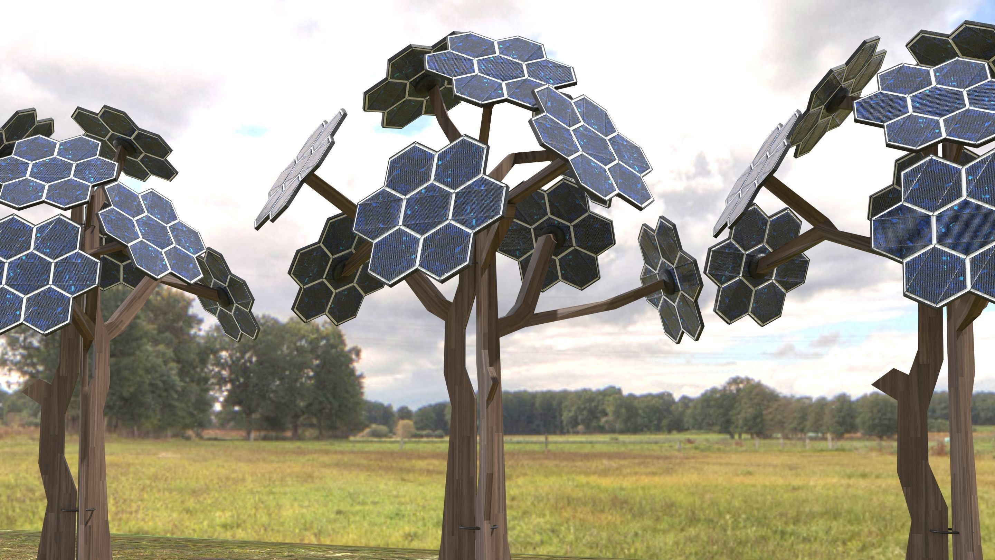
SOLAR TREES
I SOLAR TREES sono strutture urbane che integrano pannelli fotovoltaici con design a forma di albero. Possono:
Convertire luce solare in energia elettrica
Fornire punti di ricarica per smartphone e bici elettriche
Offrire illuminazione LED
Diventare segnali estetici di sostenibilità urbana
Esistono modelli con porte USB, caricabatterie wireless e persino altoparlanti Bluetooth come esempi tecnologici innovativi.

Slide 16
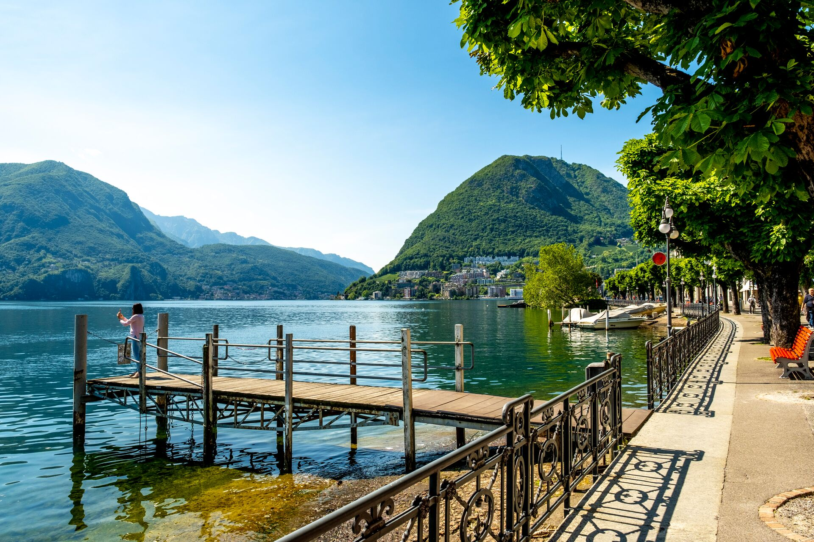
PROGETTO PILOTA: SOLAR TREES SUL LUNGOLAGO
Immaginiamo di passeggiare sul lungolago di Lugano e, oltre agli alberi e alla vista sul lago, trovare delle strutture eleganti a forma di albero che producono energia dal sole. Non solo belle da vedere, ma anche utili: capaci di illuminare il lungolago di sera, ricaricare il telefono o la bici elettrica e mostrare in modo concreto cosa significa energia sostenibile.

Slide 17
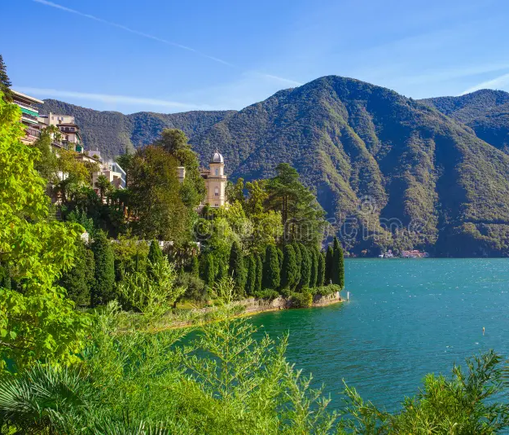
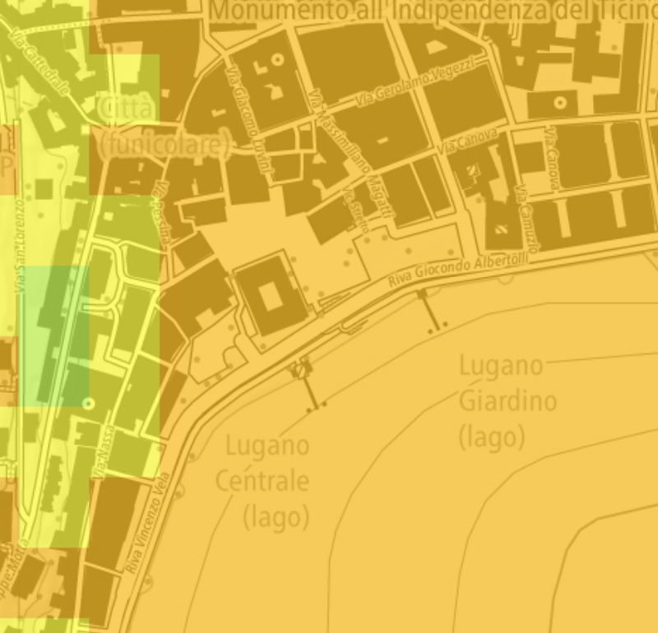
PERCHE IL LUNGOLAGO?
Il lungolago è uno dei luoghi più frequentati da cittadini e turisti: uno spazio perfetto per introdurre una tecnologia sostenibile visibile e accessibile a tutti.
Installare dei solar trees qui non significherebbe solo produrre energia, ma anche mandare un messaggio chiaro: la transizione ecologica può essere parte della vita quotidiana.
Inoltre abbiamo una buona irradazione solare durante tutto l’anno

Slide 18
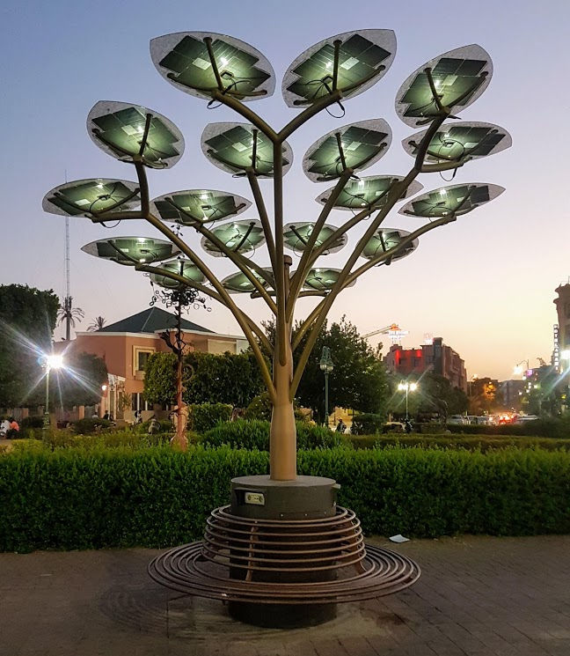
Quanto energia possono produrre?
La produzione di energia di un solar tree dipende dalle dimensioni dei pannelli, l’efficienza delle celle fotovoltaiche e dalla quantità di sole disponibile lungo il lungolago (a Lugano ci sono buone ore di sole durante l’anno anche in primavera/estate).
Un solar tree di piccola/media taglia ha una Potenza di ca. 3-5 kWh:
PRODUZIONE ANNUA=POTENZA X IRRAGGIAMENTO ANNUO=
4 kWh x 1000 kWp/anno = 4000 kWh/anno
Può alimentare illuminazione LED notturna per un tratto del lungolago
Può garantire ricariche quotidiane per decine di dispositivi
Può sostenere piccoli punti di ricarica per bici elettriche

Slide 19

CHE COSTO AVREBBE?
Il costo è stimato sulla base del prezzo medio di mercato dei componenti fotovoltaici e delle strutture urbane speciali
Pannelli solari
10 pannelli da 400 W
Costo medio: 200–300 CHF ciascuno
10 × 250 CHF ≈ 2.500 CHF
Se ne installerebbero 10 (per evitare costi elevate ma avere comunque una buona resa energetica)
Struttura speciale (la parte costosa)
Qui sta la grande differenza rispetto a un impianto normale.
Una struttura artistica e resistente agli agenti atmosferici può costare:
1.500 – 3.000 CHF
Totale stimato: 6000 CHF- 9000CHF
Ca. 10 solar trees: 75’000 CHF
Costo importante ma scelta sostenibile → si potrebbe iniziare con l’installazione di 2 e Vedere il seguito
+ supplemento di ca. 1000 CHF per una batteria (che può convenire)
Inverter
Per 4 kW:
1.000 – 1.500 CHF
Installazione + collegamenti
1.000 – 2.000 CHF

Slide 20
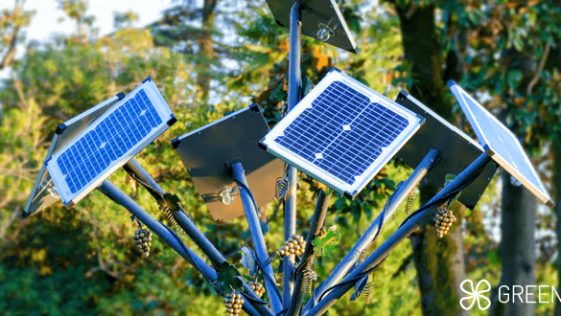
CONCLUSIONE: I BENEFICI ☺☺☺
☺ Ambientali
Riduzione delle emissioni di CO₂
Produzione di energia rinnovabile locale
Sensibilizzazione dei cittadini
☺ Sociali
Spazi pubblici più moderni e funzionali
Punti di ricarica gratuiti
Maggiore consapevolezza ambientale
☺ Estetici e turistici
I solar trees possono diventare un simbolo di innovazione sostenibile, valorizzando ulteriormente il lungolago.

Slide 21
Solar Trees sul lungolago di Lugano – Idea concreta e vicina alle persone
1. Il concetto
La sostenibilità resa visibile e tangibile nella vita di tutti i giorni.
Energia pulita che diventa parte dello spazio in cui camminiamo, ci incontriamo e ci rilassiamo.
2. Come funziona
Piccoli “alberi” solari, eleganti e discreti.
Installati lungo il lungolago, proprio dove le persone vivono la città.
Producono energia sotto gli occhi di tutti, senza essere invasivi.
3. Perché è importante
Mostrare che il futuro dell’energia può essere bello, utile e vicino a noi.
Rendere la sostenibilità qualcosa di quotidiano, semplice e ispirante.

